Slide 1
Найглибше рукотворне озеро Європи східний Карачунівський кар’єр
Роботу виконала ; учениця 9-Б класу
Судорженко Олександра Вікторівна
Криворізького Центрально-Міського ліцею
Криворізької міської ради Дніпропетровської області
Науковий керівник: Бондаренко Наталія Олегівна,
вчитель хімії, біології КЦМЛ,
категорія вища, Вчитель методист

Slide 2
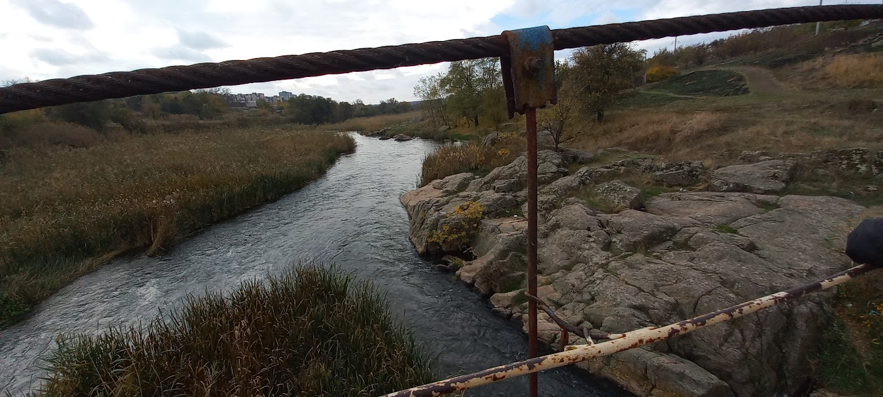
Кривий Ріг – це промисловий осередок, який є найбільшим в Україні. Гірничо-збагачувальні комбінати, копальні, кар’єри, шахти, відвали створюють особливий ландшафт міста, який так приваблює любителів промислового туризму. На даний момент у нашому рідному місті 9 кар’єрів, що діють. Але ми приділимо особливу увагу відпрацьованим гранітним кар’єрам Кривого Рогу, які утворюють ідеальну композицію стихії води та каменю
На південь пролягає битий шлях Через степи, і села, і діброви. Хто перший торував його в віках Які точились тут колись розмови? Чия ступала вперше тут нога І відпечатались чиї копита? Все замела далеких літ пурга, Метелиця століть несамовита... Г. Донець. Битий шлях

Slide 3
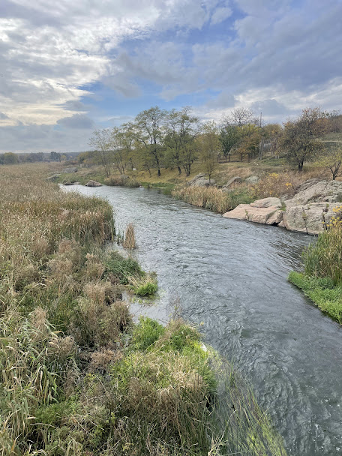
Ген гулець
Поверталися колись чумаки з Криму додому. Ледве ступали стомлені воли, тягнучи важкі вози з сіллю. Та ось вони неначе оживали і починали рухатися веселіше. Поглянувши на волів, чумаки і собі починали прислухатися. Звідкись здалеку долинав неясний гул. І тоді промовляв котрийсь із чумаків до своїх товаришів: «Ген гулець чути, скоро вдома будемо». То гула річка, минаючи на своєму шляху пороги. Люди, які часом їздили з чумаками, не розуміли, про що йде мова, та і почали називати річку, повз яку проїздили, – Генгулець. А згодом назва змінилася на Інгулець та так назавжди і залишилася. Записано Анастасією Степаненко у 1930-ті роки, Чорногорка.
Місто Кривий Ріг , вулиця, Довженка колишня назва: Дробильна. Вид на річку Інгулець
Фото О.Судорженко
https://www.dnipro.libr.dp.ua/Skeli_MODRu

Slide 4
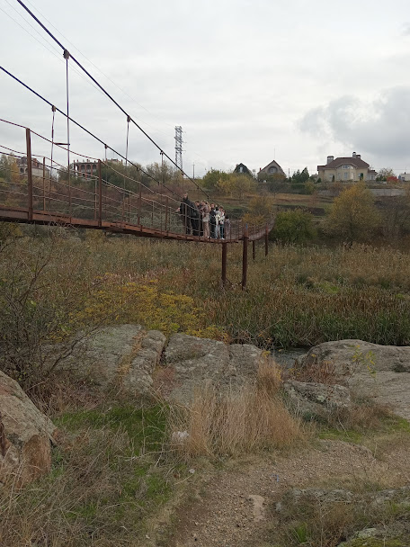
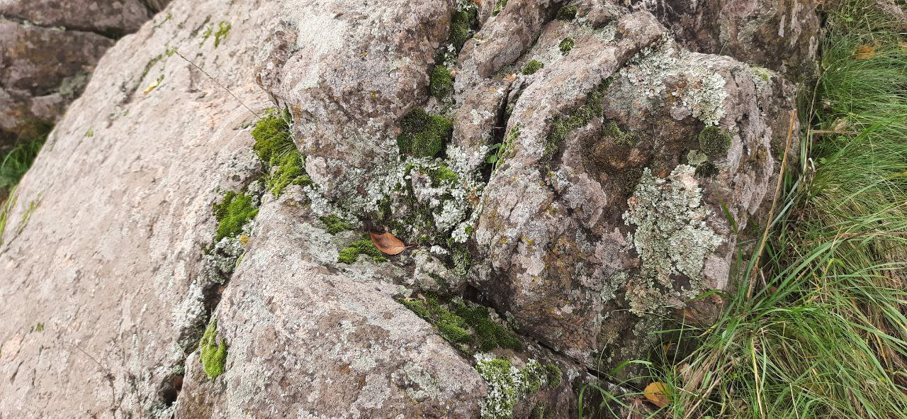
Звідки взятися гулу і порогам у степової річки? Береги Інгульця в цьому місці протікають через граніт, що до створення Карачунівського водосховища утворював пороги і перекати на його течії.
Серед більше чотирьох тисяч гірських порід, відомих сучасним дослідникам, одну з основних груп складають магматичні (вивержені) породи. Народжені в результаті що найпотужніших вивержень вулканів, вони впродовж багатьох мільйонів років застигали в земній товщі, під впливом багатьох чинників набуваючи того неповторне багатство відтінків, гру світла і тіні, якими ми можемо милуватися і сьогодні.

Slide 5
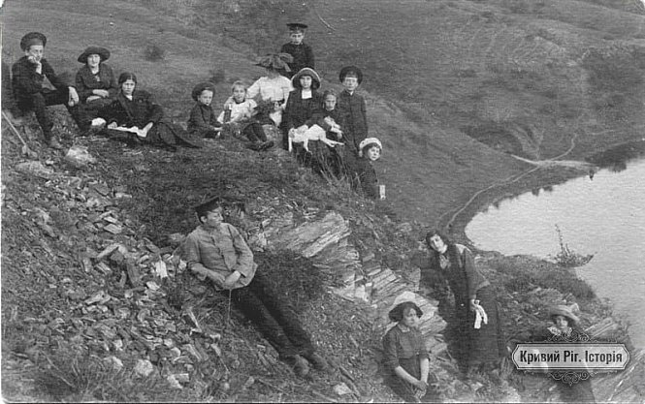
Відпочинок криворізької інтелігенції на березі Інгульця 1910-ті роки.
Криворізька старовина
https://www.facebook.com/groups/starovuna/members/

Slide 6
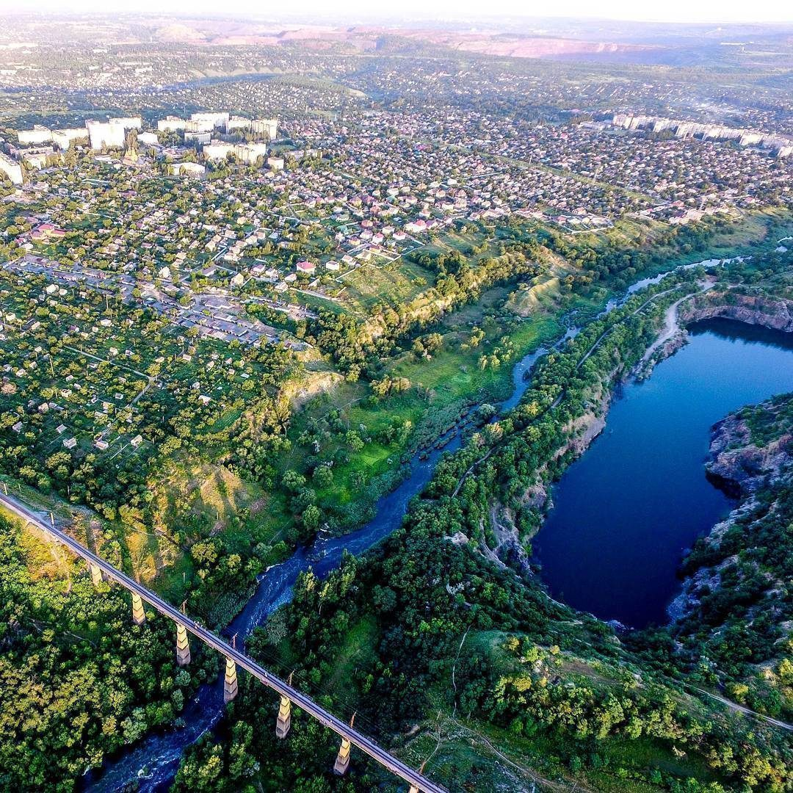
Мікрорайон Карачуни
Назва цього району за місцевою легендою походить від слів “кара чун” або “карачун” азіатського (монгольського/татарського/ще варіації на тему) походження і перекладається “чорна смерть”.
Так чи інакше, назву цього місця місцеві легенди пов’язують з урановими родовищами на деякій відстані від цього району. Нібито, уранова руда – це чорні камені, які ті самі азіати брали в руки, вивозили з собою і гинули (від променевої хвороби). Причому, чому в даній версії не саме родовище так називають, а район в 70 км від нього – не пояснюється.
Записано Анастасією Степаненко у 1930-ті роки, Чорногорка.
Блог Ольга Дзюба https://hghstories.com/ua/karachun-reservoir/

Slide 7
Карачун
Вікіпедія каже , що саме слово “Карачун” з давньо східно слов’янскої мови перекладається як “смерть”, також це ім’я слов’янського божества нижнього світу, що є володарем морозів, холоду і мороку. У ряді міфологічних словників йдеться, що словом «карачун» у слов’ян називався зимовий сонцеворот і пов’язане з ним свято, а також злий дух, який скорочує життя.
До XVIII століття в народних казках присутній персонаж «Карачун». Деякі з дослідників слов’янського фольклору вважають, що цей казковий персонаж пізніше був перейменований в Кощея, при цьому, інша частина дослідників вважають це твердження своїх колег помилковим.
У молдаван Карачун вважається божеством здатним викликати родючість і врожай в новому році.
https://www.gorda.com.ua/index.php/ru/bohy/93-karachun-suvoryi-slavianskyi-boh

Slide 8
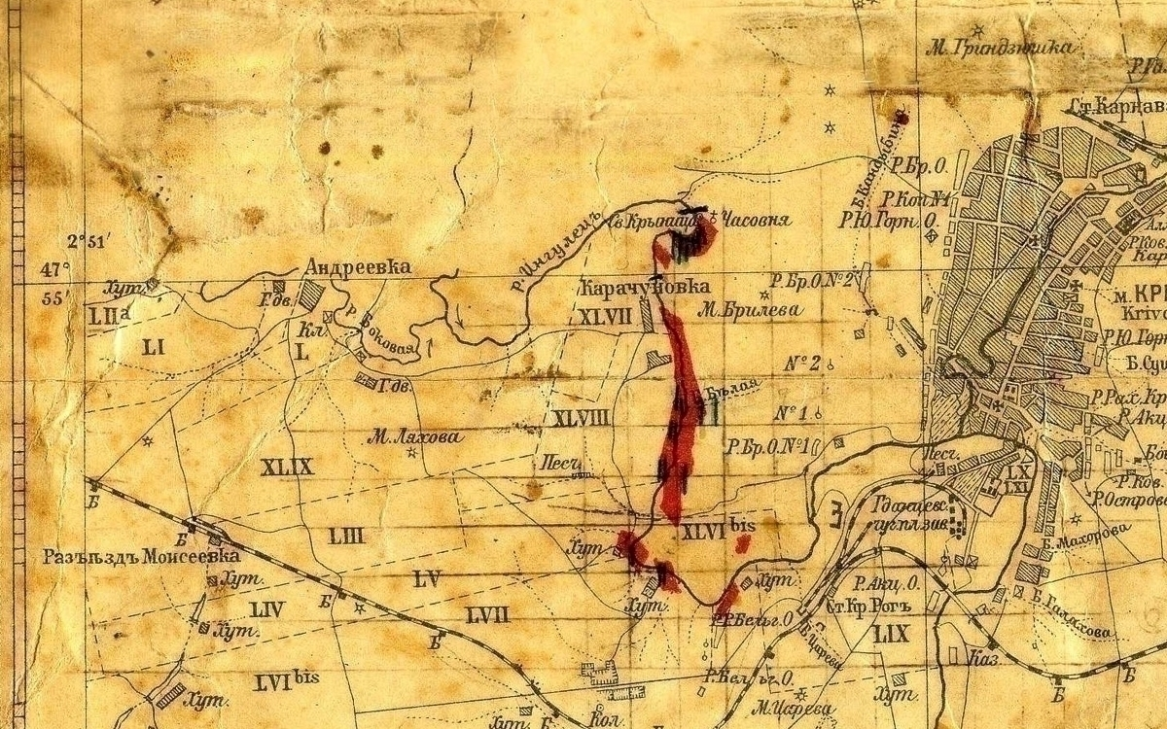
Але є і більш правдоподібна версія походження назви Історичний факт: назва району Карачуни пішла від селища Карачуновка (див. карту), яке знаходилося в безпосередній близькості від дамби і згодом затоплено при створенні водосховища, як і інші села в цій місцевості.

Slide 9
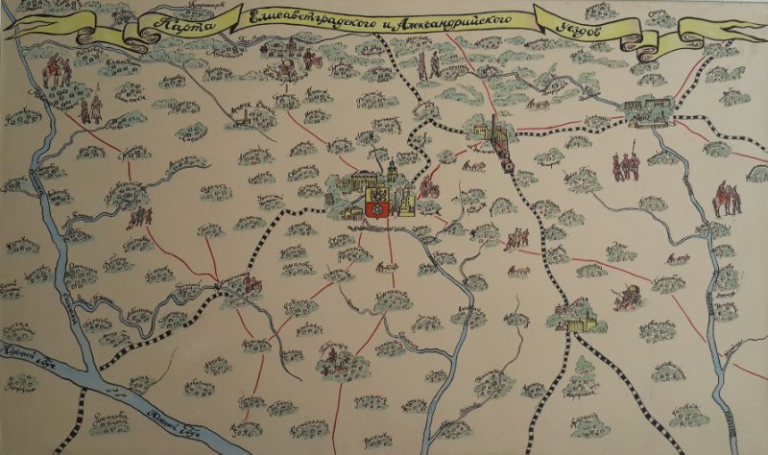
Село Карачуновка також згадується в книзі “Списки населених місць Херсонської губернії” від 1868 року і в роботах російського гірського інженера Н. П. Барбот де Марні, який виконав перший науковий геологічний опис залізних руд Криворізького родовища.. У свою чергу назва села Карачуновка походить від прізвища офіцера Карачуна, який в 19 столітті отримав в цій місцевості ділянку землі і заснував сільське поселення.
В.Манюк. Сторінки з історії подорожей Барбота де Марні
https://www.libr.dp.ua/region-barbotdemarni.html

Slide 10
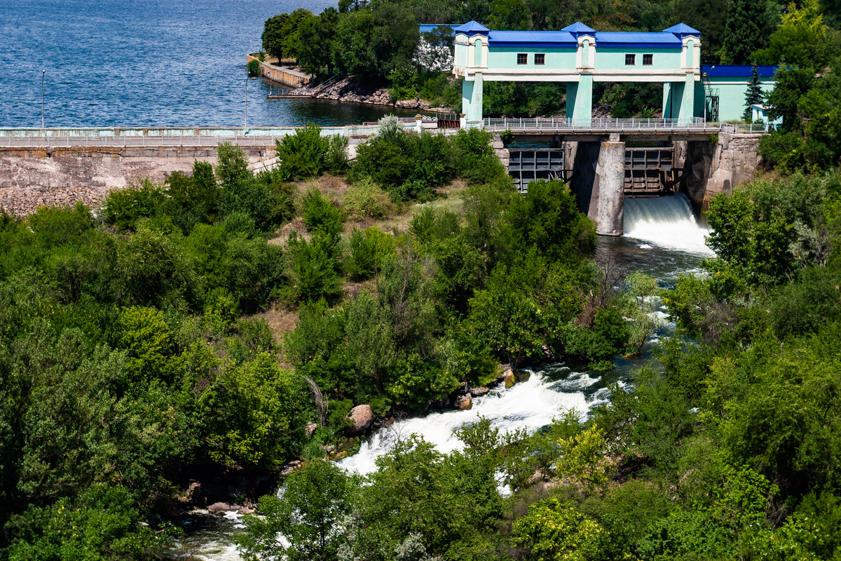
Карачунівське водосховище
В 1930 році (за іншими даними в 1932 році) у Кривому Розі в районі села Карачунівка закладено Карачунівське водосховище через будівництво Криворізького металургійного заводу (КМЗ, тепер — «АрселорМіттал Кривий Ріг»), потрібно було багато води. Будівництво водосховища тривало в періоди з 1932 року по 1938 рік (перша черга), і з 1954 по 1958 рік (друга черга).
Блог Ольга Дзюба https://hghstories.com/ua/karachun-reservoir

Slide 11
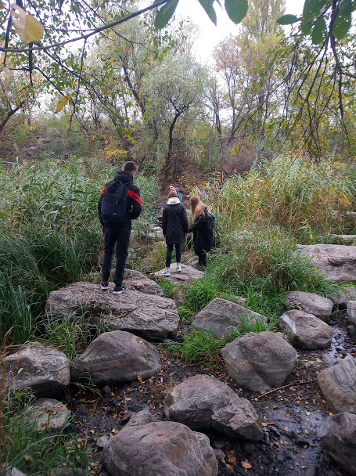
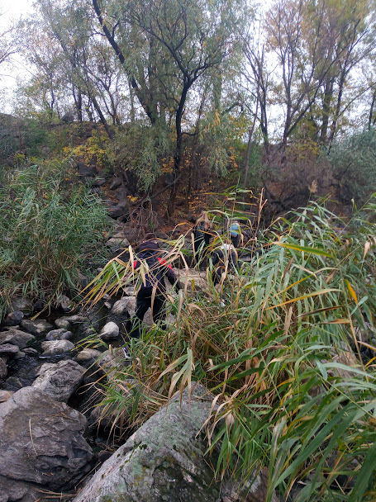
Після створення Карачунівського водосховища рівень води спав і оголив гранітні пороги
Фото О.Судорженко

Slide 12
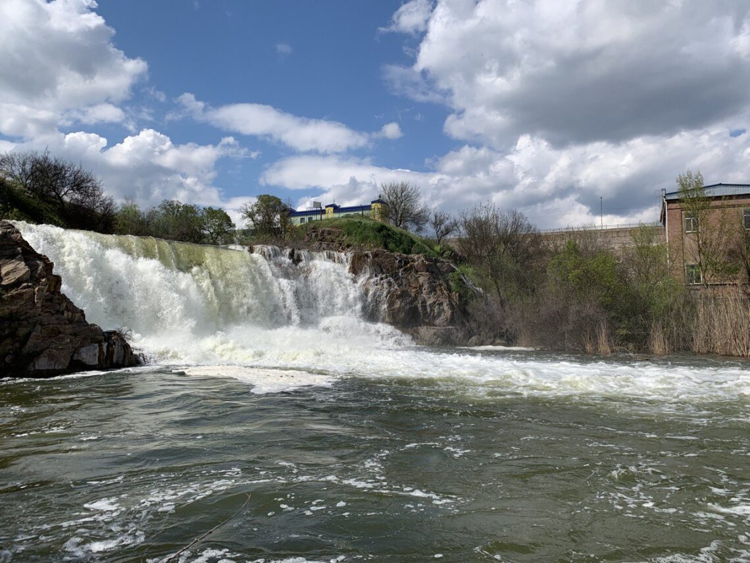
Водоспад у цій місцевості з’явився одночасно зі створенням водосховища, у 1932-1938 роках. На цей час із водосховища поставляється питна вода для жителів Кривого Рогу. Висота Західного водоспаду досягає 12 метрів. https://www.pomandrui.com.ua/waterfall_kryvyi_rig/

Slide 13
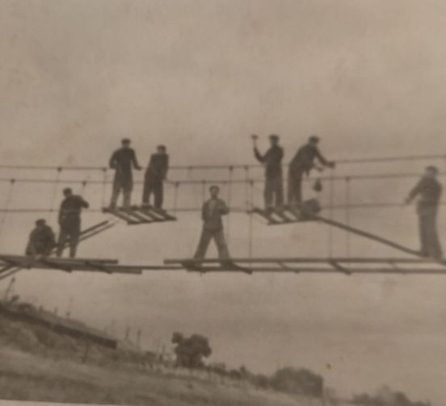
Підвісний міст через річку Інгулець
. З архіву Літвінчук Ганни. Будування пішохідного підвісного мосту через річку Інгулець. Початок 70 років.
Фото О.Судорженко 2023 р.

Slide 14
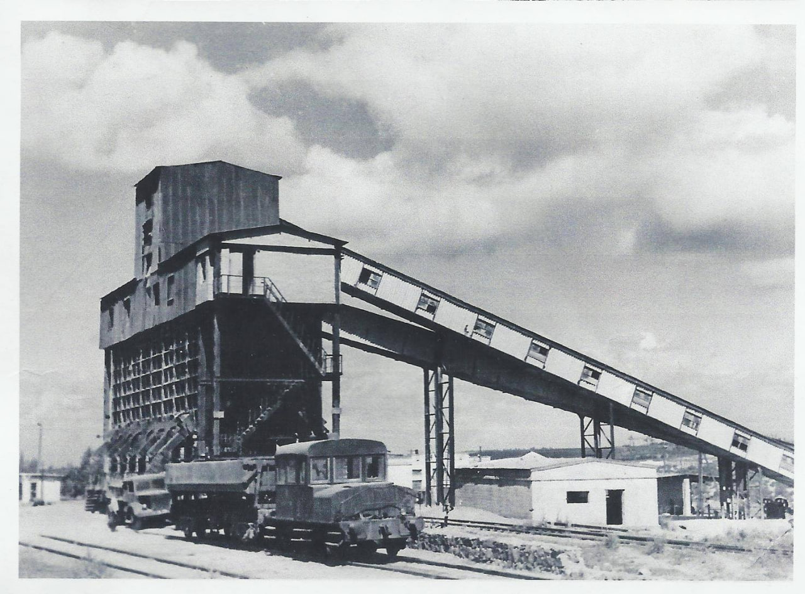
Карачунівський гранітний кар’єр Криворізького каменедробильного заводу (КДЗ). Фото 1970-х років
. З архіву Літвінчук Ганни

Slide 15
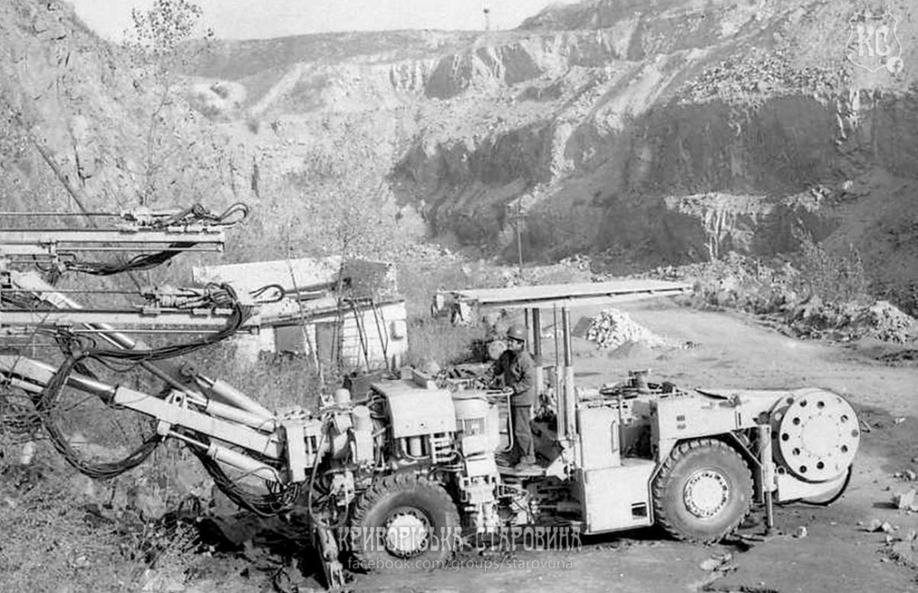
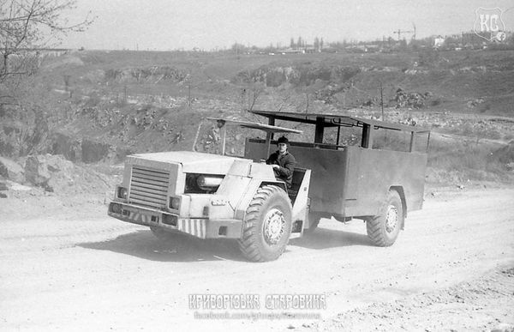
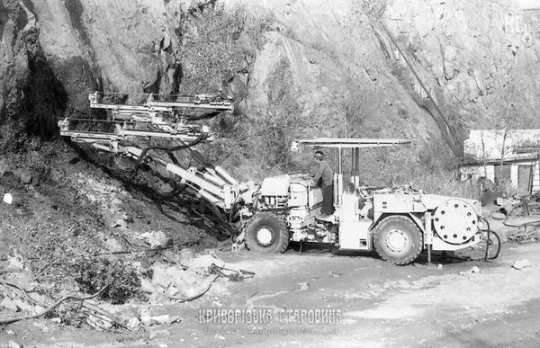
Карачунівський гранітний кар’єр входив до складу Криворізького каменедробильного заводу (КДЗ), який у свою чергу перебував у підрозділі підприємства “Криворізький гранітний кар’єр”.
.З архіву Літвінчук Ганни

Slide 16
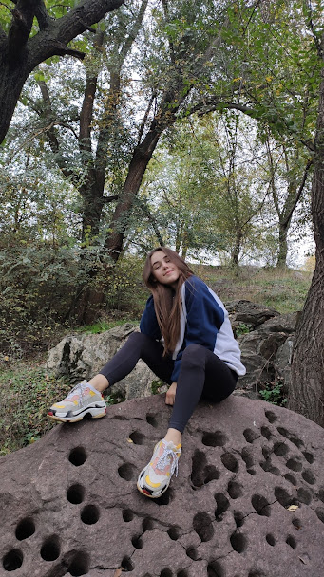
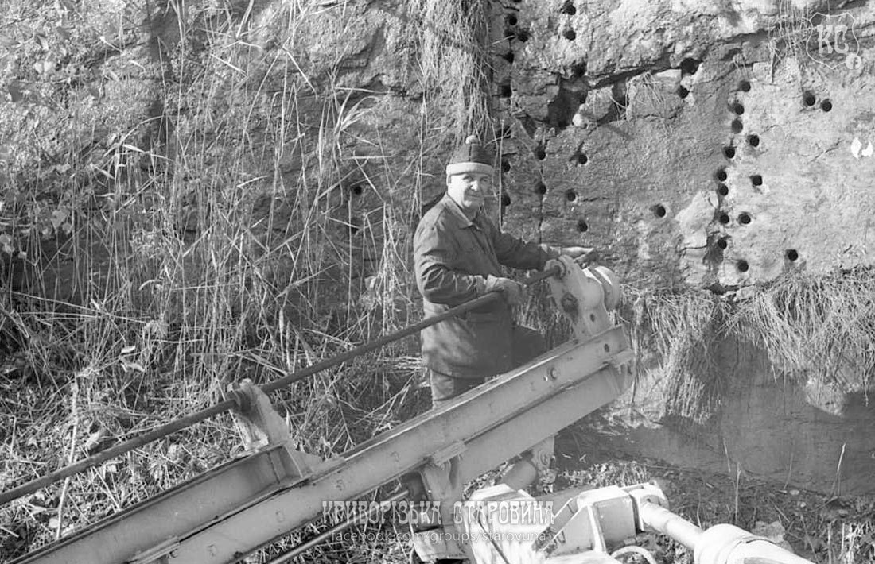
Для видобутку граніту застосовували буровибуховий метод – у породі бурять отвір і закладають у нього вибухівку. Внаслідок вибуху відколюються фрагменти граніту – серед них необхідно вибрати ті, що підходять за розміром. Згодом відсортовані уламки розпилюють на плити та транспортують до місць призначення.
. Фото О.Судорженко
. Фото з архіву Літвінчук Ганни

Slide 17
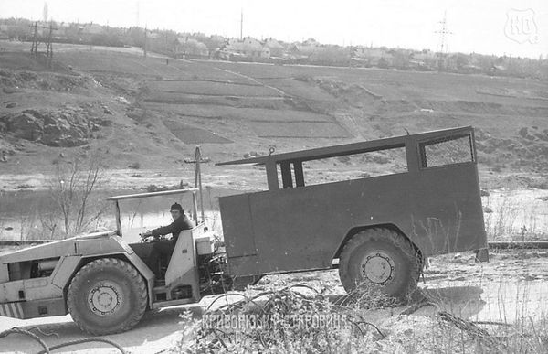
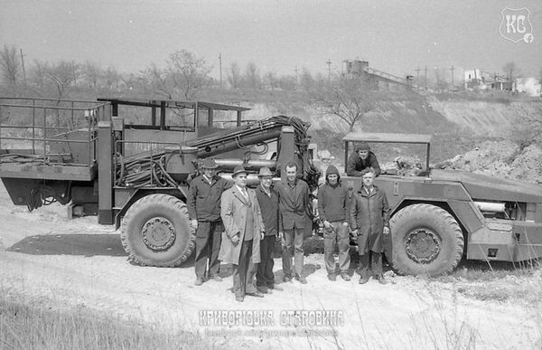
У 1999 році виробництво граніту тут було зупинене і кар’єр почав природним чином наповнюватися прісною водою з річки Інгулець.
Внаслідок цього, протягом кількох років, утворилося мальовниче озеро, що нагадує затоплений кратер вулкана.
. Фото з архіву Літвінчук Ганни

Slide 18
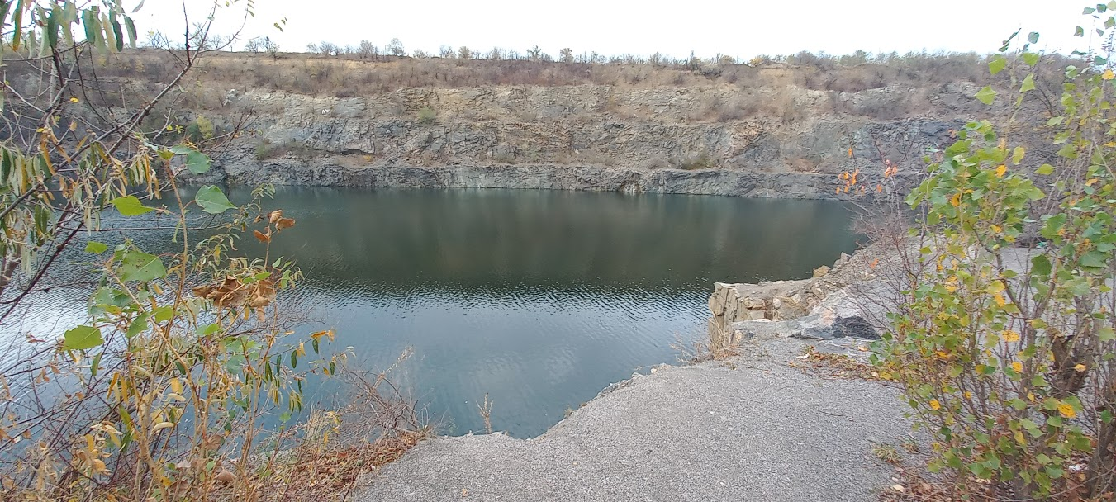
Висота скального масиву – 15 метрів. Глибина кар'єру – від 2-3 метрів до 1 км.
Фото О.Судорженко

Slide 19
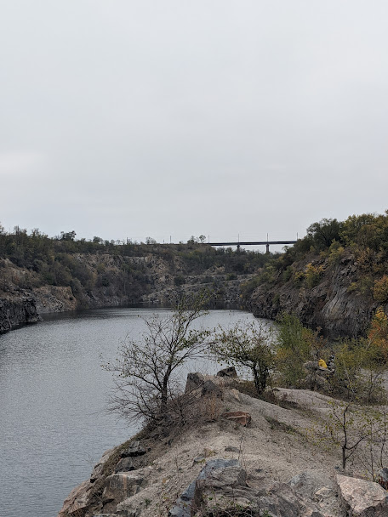
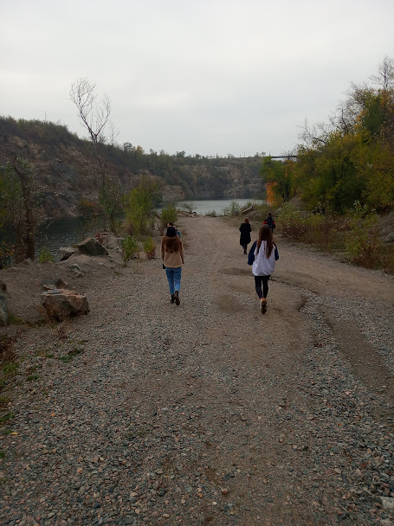
Глибина техногенного озера становить від 2 до 70 метрів. Виїзна траншея на даний момент використовується як основний шлях до води.
Фото О.Судорженко

Slide 20
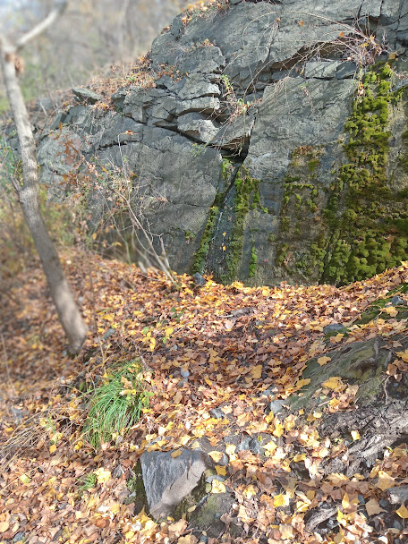
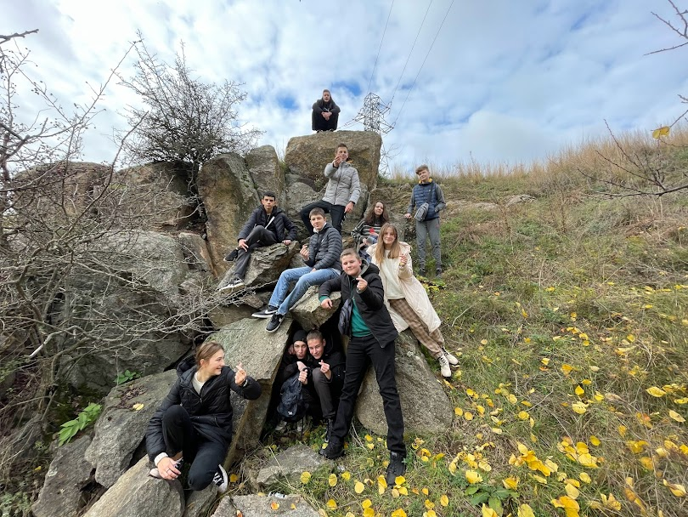
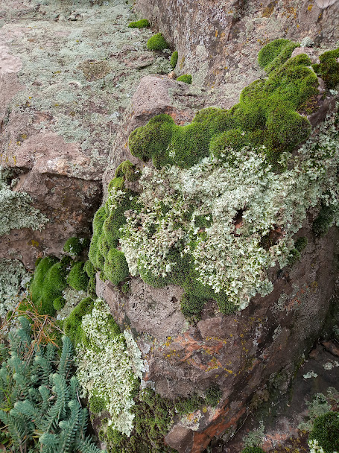
Місцевість, що насичена мальовничими місцями, приваблює туристів та спортсменів. Скельні виходи Карачунівського затопленого кар’єру приваблюють альпіністів. Багаторівневі виступи, що знаходяться під водою, захоплюють дайверів. А чиста вода у кар’єрі приваблює городян у спекотні літні дні. Затоплений Карачунівський гранітний кар’єр-це чудове місце відвідування для кривориворіжців та гостей міста.
Фото О.Судорженко

Slide 21
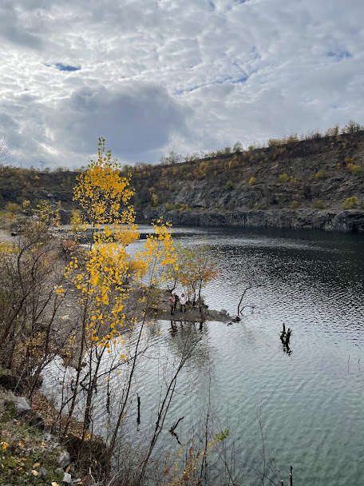
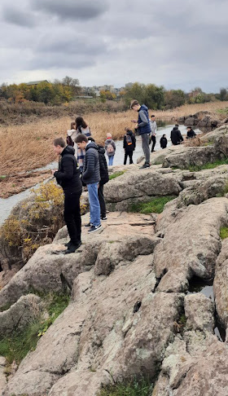

Slide 22
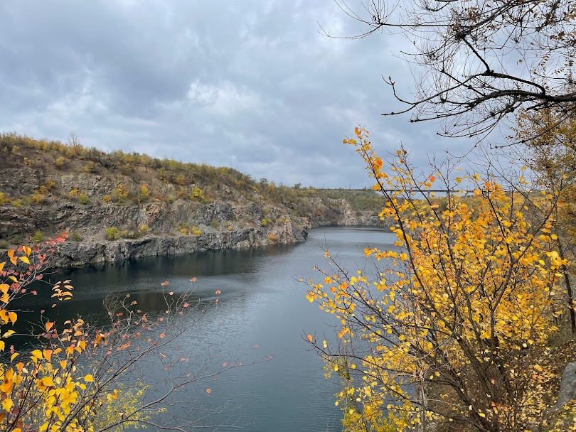
Фото О.Судорженко

Slide 23
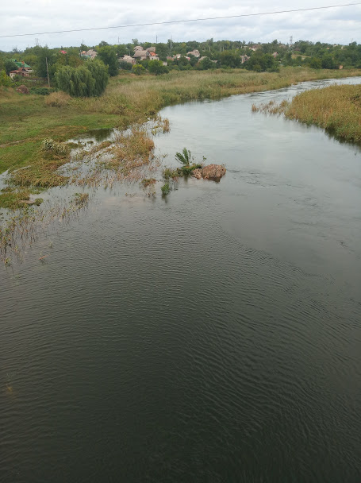
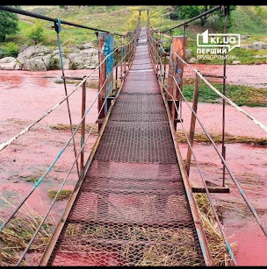
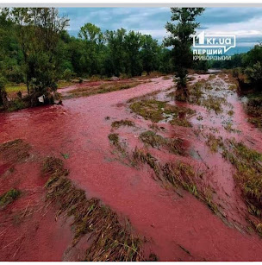
Удар по дамбі Карачунівського водосховища та Російське вторгнення в Україну ( вересень 2022)
14 вересня 2022 року близько 17-ї години російські військові вдарили по гідротехнічних спорудах ракетами «Кинджал» та «Іскандер», які влучили в гідротехнічні споруди на західних околицях Кривого Рогу. Внаслідок ракетного удару було пошкоджену греблю Карачунівського водосховища, почався витік води в Інгулець.
Для ліквідації прориву шлюзів, міські промислові підприємства надали понад 50 великих самоскидів з бутом, суглинком і щебнем. Використання такої суміші забарвило річку у червоний колір
Фото Олена Богуславська. Перший криворізький
Фото з особистого архіву
Наталії Бондаренко
https://1kr.ua/ua

Slide 24
Джерела:
1. Гусейнов Г.Д. На землі рідній... (Легенди Криворіжжя).– Кривий Ріг: ПП «Видавничий дім», 2020.– 224 с. *** Загадкові скелі МОДРу… // Аксьом С., 2. Кравчинський Р., Стефурак О. Гідроекологічний стан Карачунівського водосховища // Гідрологія, гідрохімія і гідроекологія. 2010. Т. 3
3. Шерстюк Н., Хільчевський В. Особливості гідрохімічних процесів у техногенних і природних водних об’єктах Кривбасу. Дніпропетровськ, 2012;
4. Землянська О., Полукаров, Ю., Качинська, Н. та ін. Екологічна шкода водним ресурсам України внаслідок воєнної агресії Росії // Наукові записки Львівського університету бізнесу та права. 2023. Вип. 36.
5. Кривому Рогу 200: ист.-экон. очерк /редкол.: П.Л. Варгатюк и др. Днепропетровск: Промінь, 1975. С.1
6. Кавун М. Забутий геолог//Моє Придніпров’я. Календар пам’ятних дат області на 2004 рік: бібліогр. покажчик /упоряд. І Голуб. Дніпропетровськ: ДОУНБ, 2003. С. 71-72.

